Slide 1
Przygotowanie do kolejnego etapu w projekcie „Wsparcie podstawowej opieki zdrowotnej (POZ)” - spotkanie z grantobiorcami

Slide 2
Agenda
Podsumowanie aktualnego etapu realizacji projektu.
Przygotowanie do otrzymania kolejnej zaliczki.
Warsztat – uzupełnienie wniosku o zaliczkę

Slide 3
Gdzie jesteśmy
Złożyliśmy wniosek o płatność nr 7 w dniu 30.09.2025 r. rozliczający kwotę blisko 209 mln zł.
Złożyliśmy wniosek o płatność nr 8 w dniu 7.11.2025 r. rozliczający refundację wydatków grantobiorców na kwotę niemal 30 mln zł.
Planujemy złożyć wniosek o płatność nr 9 w grudniu.
W dniu 7.11.2025 r. zawnioskowaliśmy do Ministerstwa Zdrowia o przyznanie kolejnej zaliczki na wypłaty grantów.
Średni czas na otrzymanie zaliczki to 2-3 tygodnie.

Slide 4
Kolejne działania – najbliższe miesiące
Grantobiorcy - POZ:
Dokładne przeanalizowanie obecnych zapisów HRP i HP oraz dostosowanie do nw. terminów:
Wydatki z refundacji – mogą pozostać bez zmian
Wnioskowanie o zaliczkę (HP) na IV kwartał
Wydatki z otrzymanej zaliczki I kwartał 2026 r.
Jeżeli zachodzi potrzeba aneksowania umowy – składanie wniosków o aneks do umowy wraz z aktualnymi HRP i HP.
Grantodawca – NFZ:
Rozliczanie wydatków refundacyjnych
Analiza możliwości zmian w umowach – aneksowanie umów

Slide 5
Kiedy należy wnioskować o aneks?
Zmiana HRP:
Dodanie nowego sprzętu – ponad zakres zaplanowany
Dodanie większej ilości sprzętu
Przesunięcia kosztów pomiędzy zakresami
Zmiana MUŚ
Zmiana podmiotowa po stronie świadczeniodawcy:
Cesja umowy
Przekształcenie podmiotu

Slide 6
Zmiana w HRP
Zmiana w HRP w postaci – dodania nowego sprzętu lub usunięcie obecnych pozycji jest możliwa, o ile:
Nie narusza oceny wniosku pod względem kryteriów wyboru grantobiorców,
Nie wpływa na osiągnięcie celów realizacji przedsięwzięcia wskazanych w umowie i we wniosku
Ma pokrycie w środkach.
Wnioskując o zmianę należy uzasadnić ww. okoliczności i załączyć nowy HRP.
Aktualizacja HP powinna nastąpić najpóźniej łącznie ze złożeniem zapotrzebowania na środki.

Slide 7
Zmiana MUŚ
Zmiana MUŚ jest możliwa o ile:
Nie narusza oceny wniosku pod względem kryteriów wyboru grantobiorców,
Nie wpływa na osiągnięcie celów realizacji przedsięwzięcia wskazanych w umowie i we wniosku
Zmiana obejmuje tą samą datę co zmiana MUŚ określona w umowie o realizację świadczeń opieki zdrowotnej (umowa podstawowa)
Została zgłoszona w dacie właściwej
Obowiązki Grantobiorcy:
Złożyć wniosek od NFZ o zamiarze zmiany MUŚ na 30 dni przed dokonaniem tej zamiany.
Do czasu podpisania aneksu otrzymana zaliczka nie może obejmować wydatków dla nowego MUŚ
Obowiązki Grantodawcy – NFZ
Dokładnie zweryfikować ww. przesłanki oraz zakres otrzymanego i wykorzystanego grantu

Slide 8
Zmiana niewymagająca aneksu
Przesunięcie wydatków pomiędzy kwartałami – w HRP
Zmiana wartości wydatków bez zmiany sumy wydatków w zakresie rzeczowym - HRP
Zmiana HP:
Wymaga wyłącznie zgody NFZ
Kiedy można wystąpić o zgodę na zmianę w HP?
W chwili obecnej
Najpóźniej z wnioskiem – zapotrzebowaniem na środki

Slide 9
Zmiana podmiotowa po stronie grantobiorcy
Cesja umowy o powierzenie grantu jest możliwa o ile:
Nie narusza oceny wniosku pod względem kryteriów wyboru grantobiorców,
Nie wpływa na osiągnięcie celów realizacji przedsięwzięcia wskazanych w umowie i we wniosku
MUŚ, które przejmie umowę:
Znajduje się na terenie tej samej gminy
MUŚ musi być objęte kontraktem podstawowym z NFZ
Zmiana przekracza wartości dofinansowania:
Aneksem zostanie zmniejszona kwota dofinansowania podmiotu przejmującego
Jeżeli grant zostanie skonsumowany – kwota będzie podlegała zwrotowi wraz odsetkami
Grantobiorca poinformował NFZ na 30 dni przed planowaną datą zmiany.
Fundusz może nie zgodzić się na zawarcie aneksu.

Slide 10
Kolejna zaliczka dla grantobiorcy
Po otrzymaniu środków z Ministerstwa Zdrowia beneficjent projektu poinformuje grantobiorców o możliwości otrzymania kolejnej transzy środków.
Co rekomendujemy?
Rozpocząć porządkowanie HRP i HP już teraz
Zoptymalizować wydatki w taki sposób by ponieść je w okresie sprawozdawczym
Wydatek jest rzeczywiście poniesiony kiedy został zapłacony.
Data poniesienia wydatku = data zapłaty – data faktycznego obciążenia rachunku bankowego a nie data zlecenia przelewu bankowego

Slide 11
Działania grantobiorcy wpływające na wydłużenie czasu otrzymania zaliczki.
Wniosek o zaliczkę musi być poprawny:
Szczególnie proszę zwrócić uwagę na:
Nazwę podmiotu Grantobiorcy
Oznaczenie numeru wniosku,
Zaznaczenie „zaliczki” oraz okresu na jaki wydatki mają być dokonane
Poprawne oznaczenie kwoty zaliczki.
Podpisanie dokumentu przez osobę upoważnioną do reprezentowania podmiotu.

Slide 12
Wypłata zaliczki w listopadzie i w grudniu
Wypłata w listopadzie: Grantobiorcy zobowiązani będą do realizacji wydatków do 31 stycznia 2026 r.
Termin rozliczenia: 5 lutego 2026 r.
Wypłata w grudniu: Grantobiorcy zobowiązani będą do realizacji wydatków do 28 lutego 2026 r.
Termin rozliczenia: 5 marca 2026 r.

Slide 13
Wypłata kolejnej transzy zaliczki – warunki formalne
Złożenie prawidłowo wypełnionego wniosku – zapotrzebowanie na środki.
Po rozliczeniu co najmniej 70% środków zaliczki możliwe jest złożenie kolejnego zapotrzebowania na środki w formie zaliczki.
Do limitu nie wlicza się wydatków objętych refundacją.
Rozliczenie wydatków następuje przez zatwierdzenie sprawozdania przez OW lub/i zwrot środków do NFZ.
Pierwsza zaliczka nie może być wyższa niż 80% wartości grantu.
Zaliczka obejmuje wydatki zaplanowane na IV kw. 2025 r. lub I kw. 2026 r.

Slide 14
W jakich sytuacjach podmiot nie otrzyma zaliczki?
Nie ma zatwierdzonego sprawozdania przez OW.
Nie dokonał zwrotu niewykorzystanej części zaliczki lub wartości zakwestionowanych wydatków.
NFZ nie ma już dostępnych środków na wypłatę zaliczek.
Wniosek jest niekompletny / niepoprawny.
Wniosek nie jest zgodny z HP
HP jest nieaktualne
Na poziomie min. 70% otrzymanej zaliczki / sumy zaliczek

Slide 15
Aktualizacja złożonych wniosków – zapotrzebowanie na środki
Złożone wnioski – zapotrzebowanie na środki do dnia dzisiejszego:
Grantobiorca może złożyć „aktualizację” wniosku:
Jest to nowy dokument – stary numer zapotrzebowania pozostaje
Informację o aktualizacji należy wskazać w piśmie/mailu przewodnim
Grantobiorca może wycofać złożony dotychczas wniosek i złożyć nowy
Jest to nowy dokument – nadawany jest nowy numer - kolejny

Slide 16
Warsztat
Podczas spotkania został omówiony wzór wypełnionego zapotrzebowania na środki – dodano slajd 17 i 18.

Slide 17
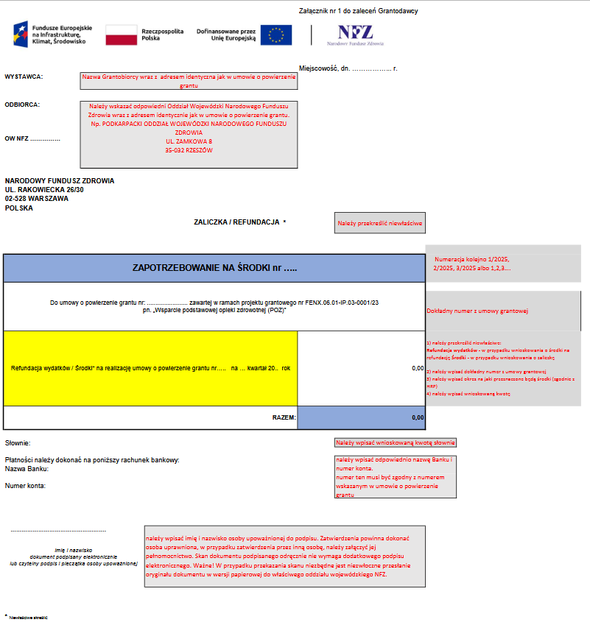
Slajd dodany do prezentacji – omówiony na spotkaniu z osobnej karty

Slide 18
Przydatne linki
Slajd dodany do prezentacji – omówiony na spotkaniu z osobnej karty
Link do przykładowo wypełnionego zapotrzebowania na środki
https://feniks.nfz.gov.pl/wp-content/uploads/2025/07/Przykladowo-wypelniony-zalacznik-nr-1-zapotrzebowanie-na-srodki-_25.07.2025-2.pdf
Link do dokumentów, w których znajdą Państwo „Zapotrzebowanie na środki „– in blanco
https://feniks.nfz.gov.pl/index.php/zalecenia-grantodawcy-2/

Slide 19
Konieczne do zapoznania się
Koniecznie należy zapoznać się szczegółowo z:
Zasadą konkurencyjności w projektach unijnych i wskazanymi zapisami w zaleceniach Grantodawcy (w skrócie)
O wartości wydatków powyżej 80 tys. zł należy:
Posiadać udokumentowany proces wyboru najkorzystniejszej oferty
Zapytanie powinno być skierowane do podmiotów, które mogą potencjalnie zrealizować dane zamówienie
Oferty muszą być pozyskane przed dokonaniem wydatków w czasie wskazanym przez podmiot
Każda oferta musi być zgodna z zapytaniem ofertowym:
Zgodność w zakresie kryteriów oceny ofert
Z procesu wyboru najkorzystniejszej oferty musi być sporządzony protokół
Zasady sposobu rozliczania wydatków.

Slide 20
Konieczne do zapoznania się
Po otrzymaniu zaliczki niedopuszczalne jest:
Dokonanie przelewów bakowych, płatności internetowych, wypłaty gotówki na cel inny niż zapłata za FV.
Przekazywanie środków na lokatę.
Przekazywanie środków na własne konto – samodzielna refundacja wydatków.

Slide 21
Wydatek niemożliwy do rozliczenia
Jeżeli Oddział Wojewódzki lub Ministerstwo Zdrowia w trakcie kontroli stwierdzi:
Niekwalifikowalność wydatków bez korekty grantu – nie można tego wydatku – tej konkretnej FV już przedstawić ponownie do rozliczenia.
W to miejsce wykazywane są inne wydatki
Niekwalifikowalność wydatków z korektą grantu – nie można rozliczyć danej FV, ani żadnego wydatku w tej kwocie. Grant zostaje pomniejszony.
Niezatwierdzenie sprawozdania – błędy formalne
Wydatek objęty konkretną FV można rozliczyć ponownie.

Slide 22

Wsparcie podstawowej opieki zdrowotnej (POZ)

